Slide 1
Урок литературного чтения в 1 классе
МБОУ СШ № 15 г.Арзамаса
Писарева Елена Александровна

Slide 3
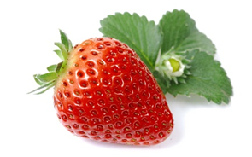
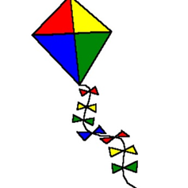
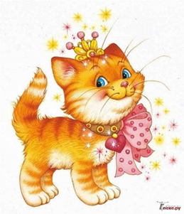
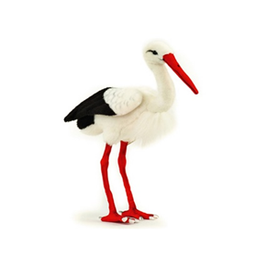

Slide 4
Сказка – ложь,
да в ней намёк –
добрым молодцам урок

Slide 7
План сказки
1.Разговор старика со старухой.
2.Уход из дома.
3.Встреча с лисой.
4. Побег лисы.

Slide 8
Словарик
Хитрая, находчивый, смелый, ловкий, коварная, льстивая, сообразительный, вдумчивый, умный.

Slide 9
Лиса

Slide 10
Лиса
хитрая, коварная, льстивая

Slide 11
Петушок

Slide 12
Петушок
находчивый, сообразительный, вдумчивый,
умный

Slide 13
Собака

Slide 14
Собака
смелая, ловкая

Slide 15
Добро и зло

Slide 16
Домашнее задание
1. Прочитать сказку, пересказать её.
2. Пересказать сказку, изменив ее конец.
3. Нарисовать рисунок к той части сказки, которая наиболее понравилась.

Slide 17
Ярмарка чудес
Со сказками все дружат
И сказки дружат с каждым,
Они необходимы,
Как солнышка привет.
Кто любит слушать сказки,
Тому они расскажут
О том, что, может, было,
А может быть, и нет.
М. Пляцковский

Slide 18
Спасибо за урок!

Slide 19
Использованные источники
Заготовки программы CorelDRAW.Graphics.Suite.X5 SP2 (фон слайда)

